Slide 1

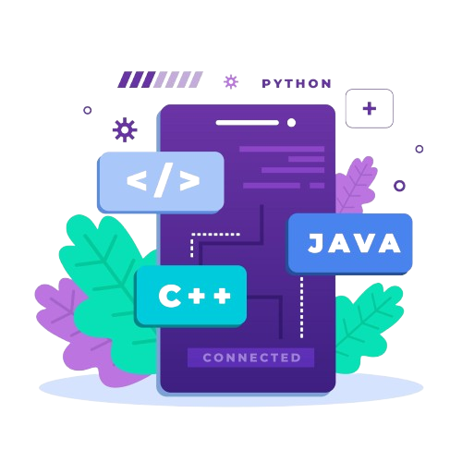
Комп'ютерні програми
Програми-транслятори
Мови програмування

Slide 2

Сьогодні на уроці ви дізнаєтесь про:
комп'ютерні програми;
інтерфейс користувача;
мови програмування, їх складові;
транслятори, їх види;
професії, які потребують вміння створювати комп'ютерні програми.

Slide 3
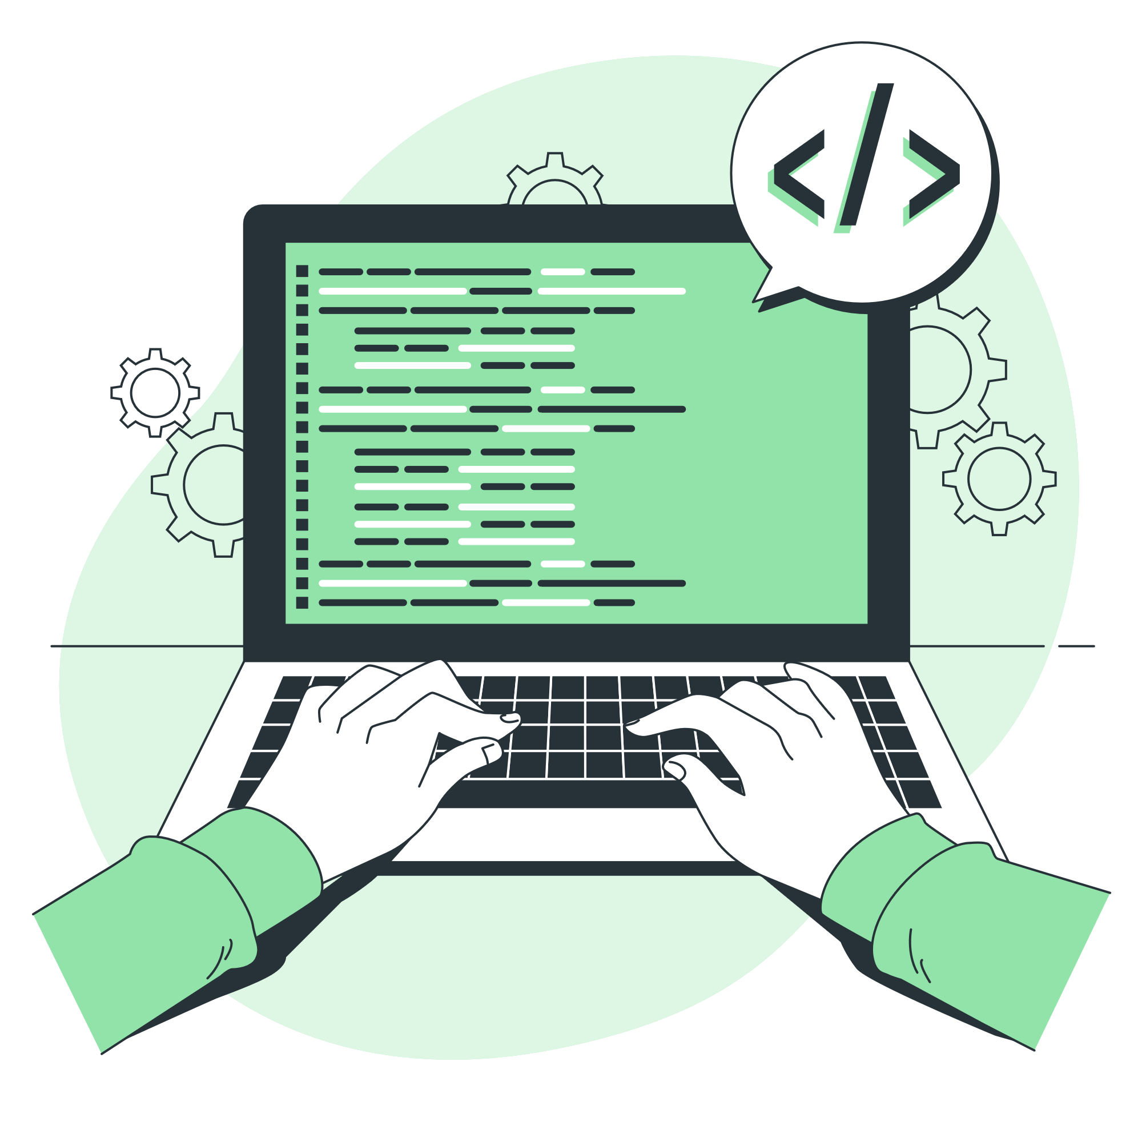
Алгоритми та комп'ютерні програми
Алгоритм, записаний спеціальною мовою та призначений для виконання комп'ютером, називається комп'ютерною програмою.

Slide 4

Інтерфейс користувача
У сучасних комп’ютерних програмах використовуються елементи керування (кнопки, меню та інше), засоби введення даних (поля, лічильники та інше), засоби виведення даних (написи, поля та інше) тощо.
Сукупність усіх таких засобів керування, а також методів взаємодії людини і комп'ютера утворюють графічний інтерфейс користувача.
Прикладами програм з графічним інтерфейсом користувача є знайомі вам операційна система Windows, текстовий процесор Word та інші.

Slide 5
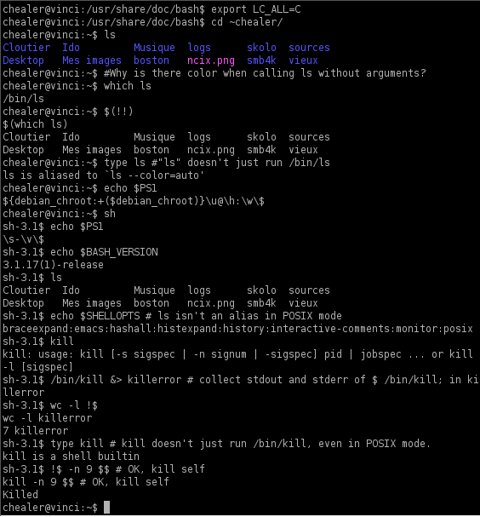
Інтерфейс користувача
Крім графічного інтерфейсу користувача, сучасні комп'ютерні проєкти використовують і текстовий інтерфейс користувача.
У такому інтерфейсі використовується тільки вікно введення-виведення, де користувач уводить дані і/або команди у вигляді чисел і текстів, а комп'ютер виводить результати також у вигляді чисел і/або текстів. Прикладами програм з текстовим інтерфейсом користувача є операційна система Unix/Linux.

Slide 6
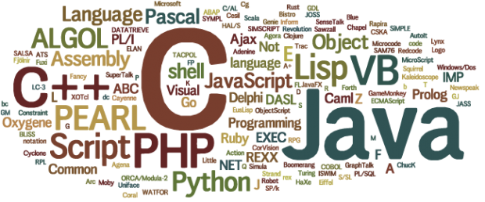
Мови програмування
Мова, яка використовується для запису алгоритмів, призначених для виконання комп'ютером, називається мовою програмування.
За останні 80 років створено приблизно три тисячі різних мов програмування.
Деякі з них вже не використовують, для деяких постійно з'являються нові версії, які зручніші у використанні та мають більше можливостей. Постійно створюються нові мови програмування.

Slide 7
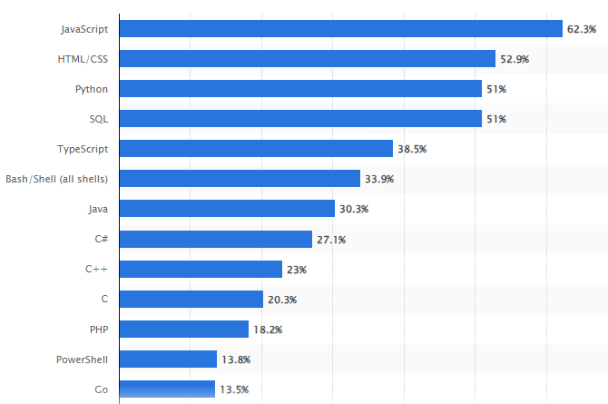
Мови програмування
Деякі мови програмування є універсальними і використовуються для складання програм для розв'язування задач з різних галузей науки, техніки, виробництва, сфери побуту та ін.
Деякі мови програмування є спеціальними та створені для складання програм для розв'язування спеціальних задач, наприклад економічних.
У 2023 році найбільше комп'ютерних програм створювалися мовами програмування Java, JavaScript, TypeScript, C# (C Sharp), PHP, Python, C++.

Slide 8
Мови програмування
Кожна мова програмування має такі складові:
Алфавіт — множина символів, з яких можна утворювати слова і речення цієї мови.
Словник — набір слів, які використовуються в цій мові.
Синтаксис — правила складання і запису мовних конструкцій: слів, що не увійшли до словника, і речень.
Семантику — установлене однозначне тлумачення мовних конструкцій, правил їх виконання.

Slide 9
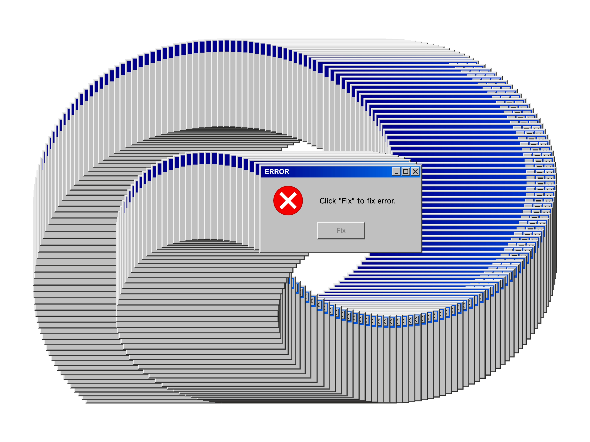
Мови програмування
Використання символів, що не входять до алфавіту мови програмування (крім спеціально обумовлених випадків), неправильне написання словникових слів, порушення синтаксичних правил призводить до неможливості виконання комп'ютером відповідної команди.
Такі порушення називаються синтаксичними помилками.

Slide 10
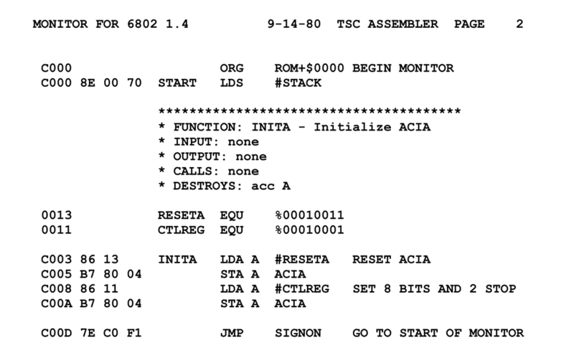
Мови програмування
Перші мови програмування для комп'ютерів з'явилися всередині 40-х років ХХ ст.
Команди цих мов записувалися числами, які складалися з цифр 0 та 1, і містили код операції, яку потрібно виконати, адреси комірок пам'яті, звідки потрібно взяти дані, адресу комірки пам'яті, куди потрібно помістити результат.
Мова асемблера – одна з перших мов програмування, мова програмування низького рівня

Slide 11
Мови програмування
Такі мови програмування були орієнтовані на конкретні процесори, тобто одні й ті самі команди для різних процесорів мали різні коди.
Тому програми, складені для одних процесорів, не могли використовуватися на комп'ютерах з процесором іншого типу. Складання програм такими мовами програмування було справою важкою і тривалою.
Такі мови називають мовами програмування низького рівня.
Мова асемблера – одна з перших мов програмування, мова програмування низького рівня

Slide 12
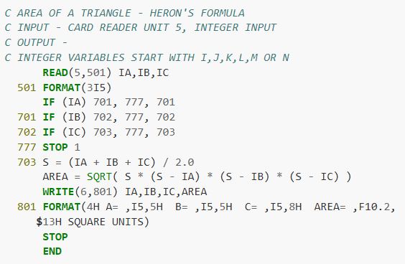
Мови програмування
Перші мови програмування високого рівня, команди яких використовували не тільки числа, а й спеціальні слова, аналогічні або схожі на слова мов спілкування людей, з'явилися на початку 50-х років ХХ ст.
Однією з перших була мова програмування Fortran.
Приклад коду на Fortran

Slide 13
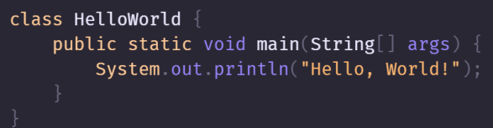
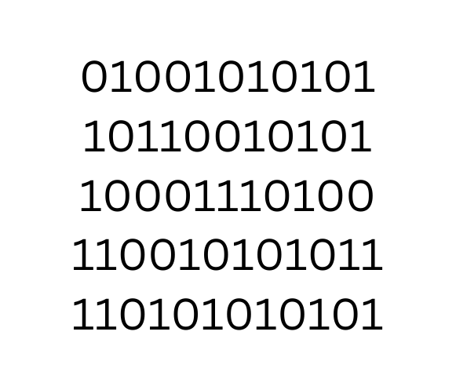
Транслятори
Для того щоб перекласти програму, написану мовою програмування високого рівня, на мову команд процесора, створили спеціальні програми-транслятори.
Програми-транслятори поділяються на 2 види: інтерпретатори і компілятори.

Slide 14

Інтерпретатори
Інтерпретатор бере послідовно кожну команду проєкту, написаного мовою програмування високого рівня, і перш за все аналізує її на наявність синтаксичних помилок.
Якщо такі помилки виявляються, то інтерпретація програми переривається і виводиться повідомлення про помилку, яку потрібно виправити.
Якщо в команді відсутні синтаксичні помилки, то інтерпретатор перекладає її на мову команд процесора та передає процесору на виконання. І так далі з кожною командою проєкту.
Інтерпретована мова програмування — мова програмування, в якій початковий код програми не перетворюється попередньо повністю у машинний код для виконання, як у компільованих мовах, а виконується рядок за рядком з допомогою спеціальної програми-інтерпретатора.
Python є прикладом такої мові.

Slide 15
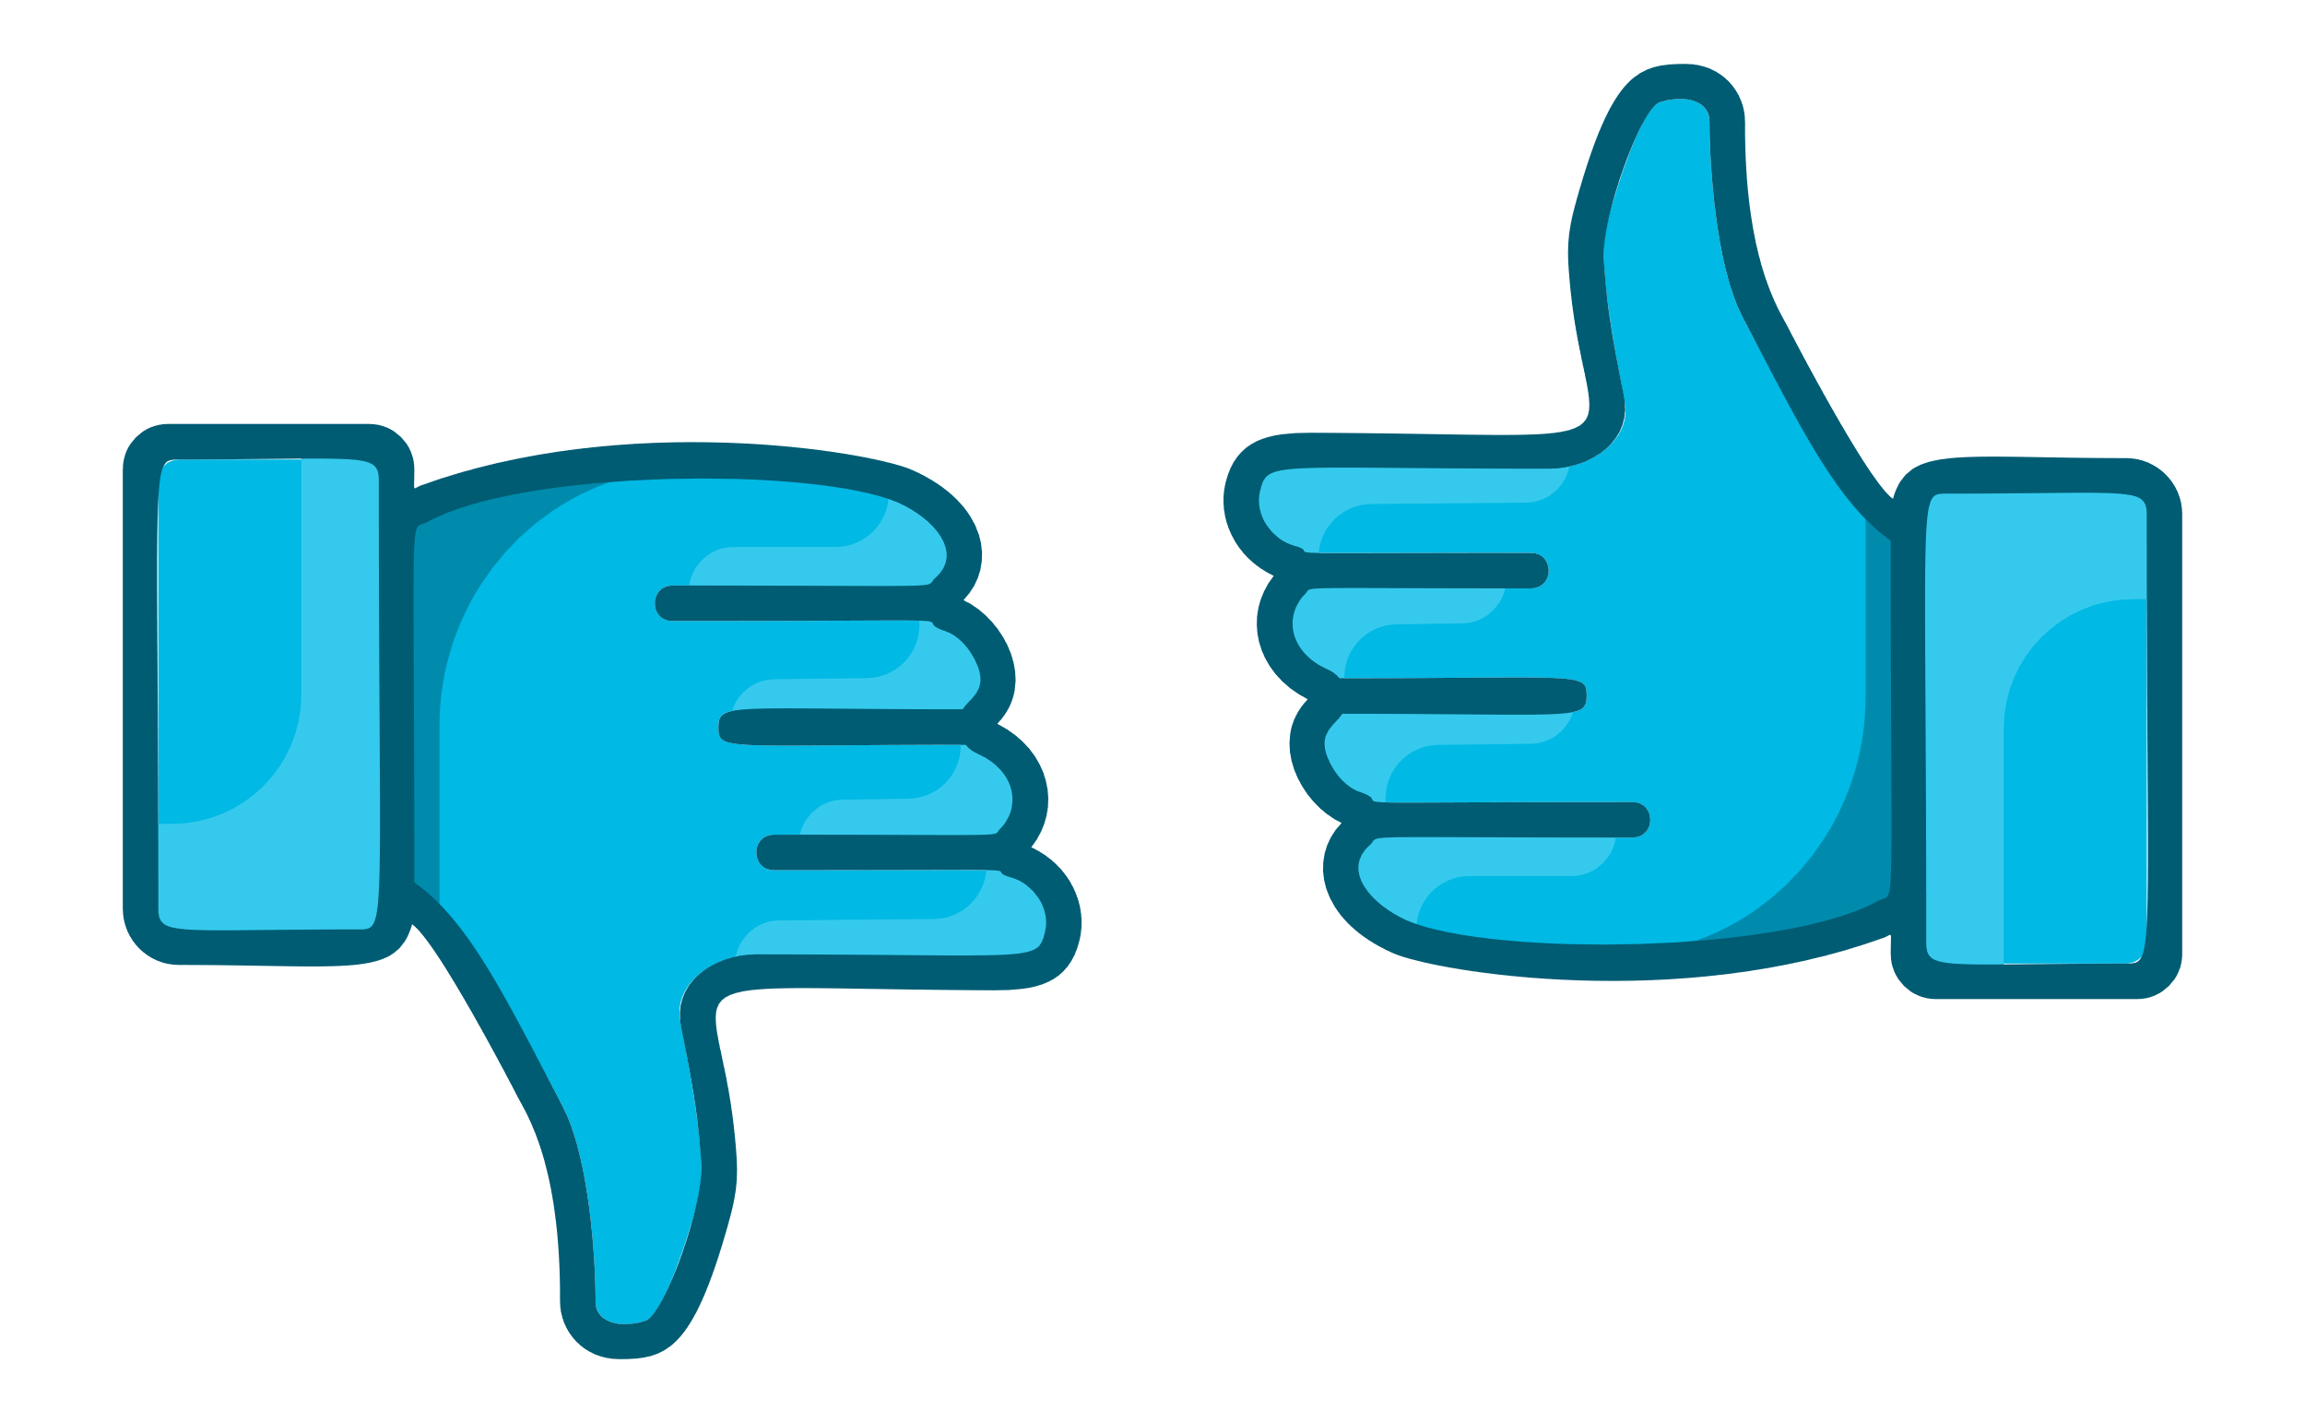
Інтерпретатори
Переваги:
Займає менше місця в оперативній пам'яті комп'ютера
Недоліки:
Проєкт, який інтерпретується, виконується повільніше від проєкту, який компілюється
Команди циклу перекладаються (інтерпретуються) стільки разів, скільки вони виконуються. А це збільшує час виконання проєкту
Виконання проєкту може розпочатися, але не за- вершитися отриманням результату, якщо синтаксична помилка в останніх командах
При кожному наступному виконанні проєкту процес інтерпретації розпочинається спочатку
Програма-інтерпретатор повинна бути обов'язково встановлена на тому комп'ютері або сайті, де виконується проєкт

Slide 16
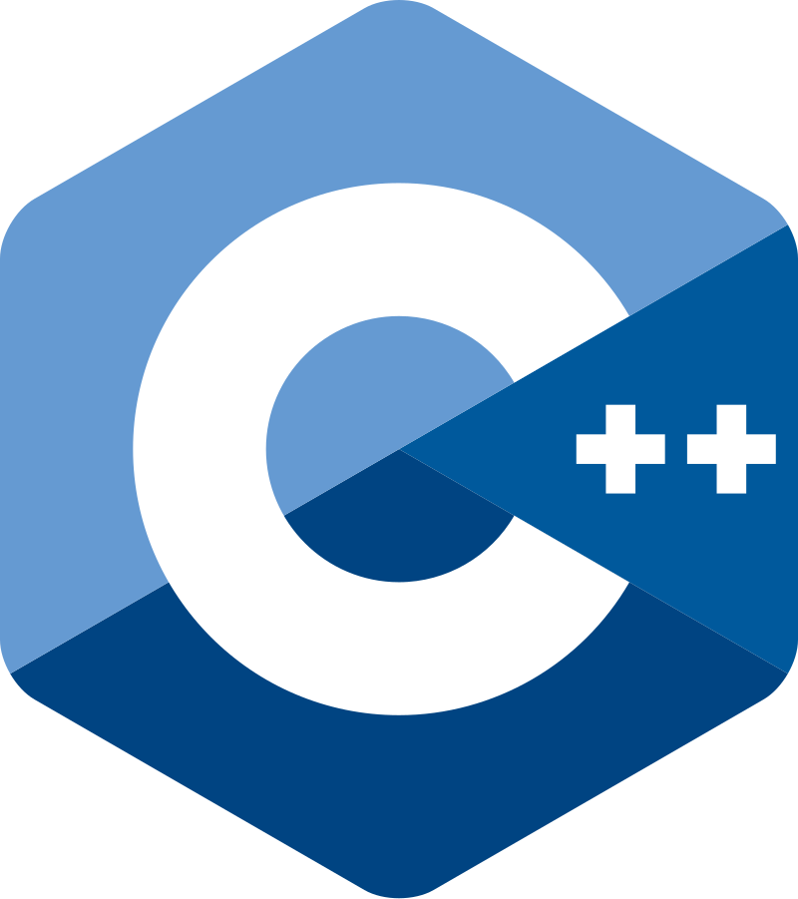
Компілятори
Компілятор бере весь текст проєкту, написаного мовою програмування високого рівня, і аналізує всі команди на наявність синтаксичних помилок.
Якщо такі виявляються, то компілятор перериває свою роботу і виводить повідомлення про всі ці помилки.
Якщо в тексті проєкту синтаксичні помилки відсутні, то компілятор перекладає всі команди проєкту на мову команд процесора, створює і записує на носій ехе-файл і передає його процесору на виконання.
Компільована мова програмування — мова програмування, в якій початковий код перед виконанням повністю перетворюється в машинний код, і записується в файл, з особливим заголовком і/або розширенням, для ідентифікації цього файлу, як виконуваного, операційною системою.
С++ є прикладом такої мови.

Slide 17
Компілятори
Переваги:
Проєкт, який компілюється, виконується швидше за проєкт, який інтерпретується.
Програма-компілятор не використовується після закінчення компіляції та створення ехе-файлу
Недоліки:
Займає більше місця в оперативній пам'яті комп'ютера

Slide 18
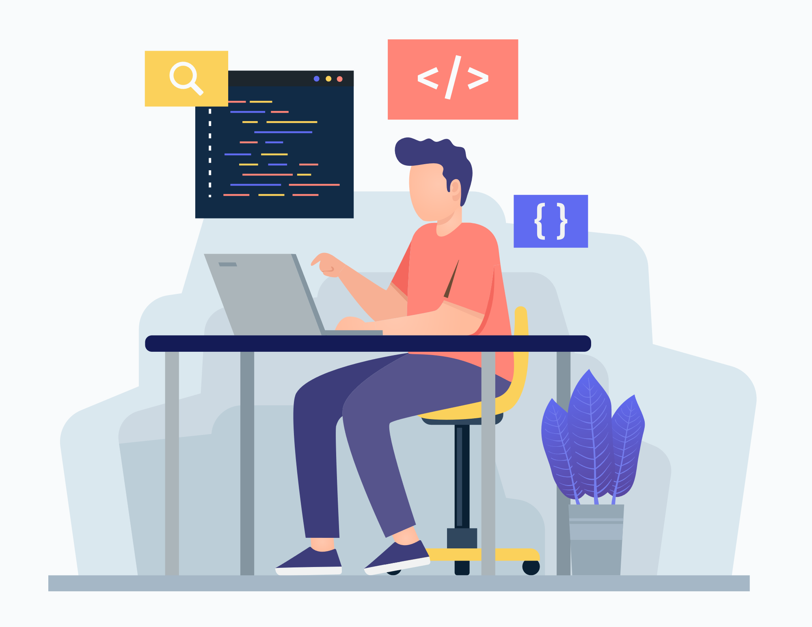
Професія «програміст»
Програміст — це професія людини, яка створює комп'ютерні програми (проєкти).
Ця людина повинна знати одну або кілька мов програмування, які вона буде використовувати у своїй роботі. Добре, якщо ця людина вміє за потреби створити математичну модель для розв'язування поставленої задачі та скласти алгоритм у вигляді блок-схеми або в іншому вигляді. Якщо ні, то цю роботу для нього виконують інші люди, але в такому разі рівень кваліфікації та заробітної плати такого програміста значно нижче.
Програмістів можна розподілити на 2 групи: системні програмісти і прикладні програмісти.

Slide 19
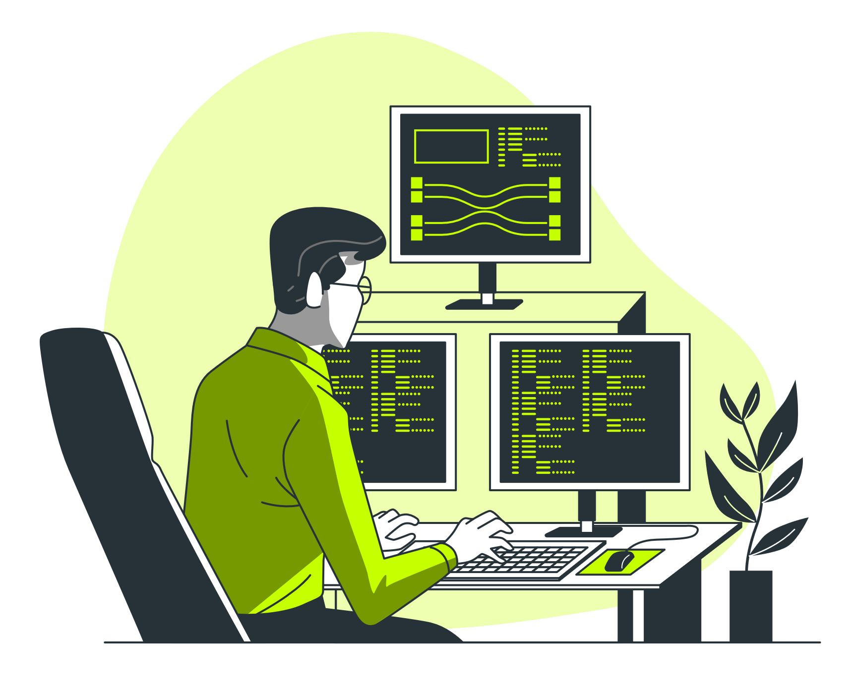
Професія «програміст»
Системні програмісти створюють операційні системи, під управлінням яких працюють комп'ютери, програми для роботи комп'ютерних мереж, драйвери пристроїв тощо.

Slide 20

Професія «програміст»
Прикладні програмісти створюють різноманітні редактори, спеціалізовані програми для використання бухгалтерами, економістами, працівниками інших професій, системи керування базами даних, системи опрацювання відеоспостережень, інтерактивні вебсторінки тощо.

Slide 21

Професія «програміст»
Такий поділ доволі умовний, тому що багато програмістів можуть створювати як системні, так і прикладні програми.
Але не тільки програмісти створюють комп'ютерні програми. Наприклад, фінансовий аналітик, який аналізує тенденції ринку валют, цінних паперів, нерухомості, може кожного разу складати нові таблиці в табличному процесорі та використовувати їх у своїй роботі. А може скласти спеціальну програму, яка значно автоматизує, спростить і прискорить його роботу.

Slide 22
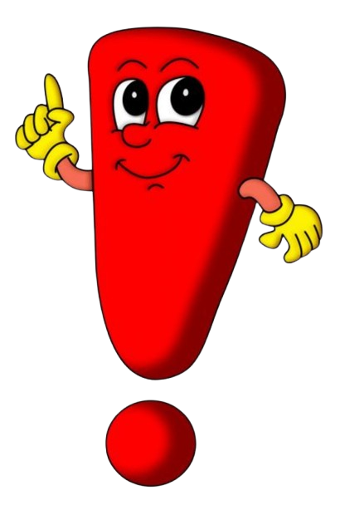
Запам’ятайте!
Алгоритм, записаний спеціальною мовою та призначений для виконання комп'ютером, називається комп'ютерною програмою.
Сукупність таких засобів керування, як вікно, кнопка, поле, прапорці, перемикачі та інші, а також методів взаємодії людини та комп'ютера утворюють графічний інтерфейс користувача.
У текстовому інтерфейсі користувача використовується тільки вікно введення-виведення, у якому користувач уводить дані і/або команди у вигляді чисел і текстів, а комп'ютер виводить результати також у вигляді чисел і/або текстів.

Slide 23
Запам’ятайте!
Мова, яка використовується для запису алгоритмів, призначених для виконання комп'ютером, називається мовою програмування.
Кожна мова програмування має такі складові:
Алфавіт — множина символів, з яких можна утворювати слова і речення цієї мови.
Словник — набір слів, які використовуються в цій мові.
Синтаксис — правила складання і запису мовних конструкцій: слів, що не уві-йшли до словника, і речень.
Семантику — установлене однозначне тлумачення мовних конструкцій, правил їх виконання.

Slide 24
Запам’ятайте!
Синтаксичні помилки виникають під час використання символів, що не входять до алфавіту мови програмування (крім спеціально обумовлених випадків), неправильного написання словникових слів, порушення синтаксичних правил.
Транслятор — спеціальна програма, призначена для того, щоб перекласти програму, написану мовою програмування високого рівня, на мову команд процесора.
Програми-транслятори поділяються на 2 види: інтерпретатори і компілятори.
Програміст — це професія людини, яка створює комп'ютерні програми (проєкти). Ця людина повинна знати одну або кілька мов програмування, які вона використовуватиме у своїй роботі.

Slide 25
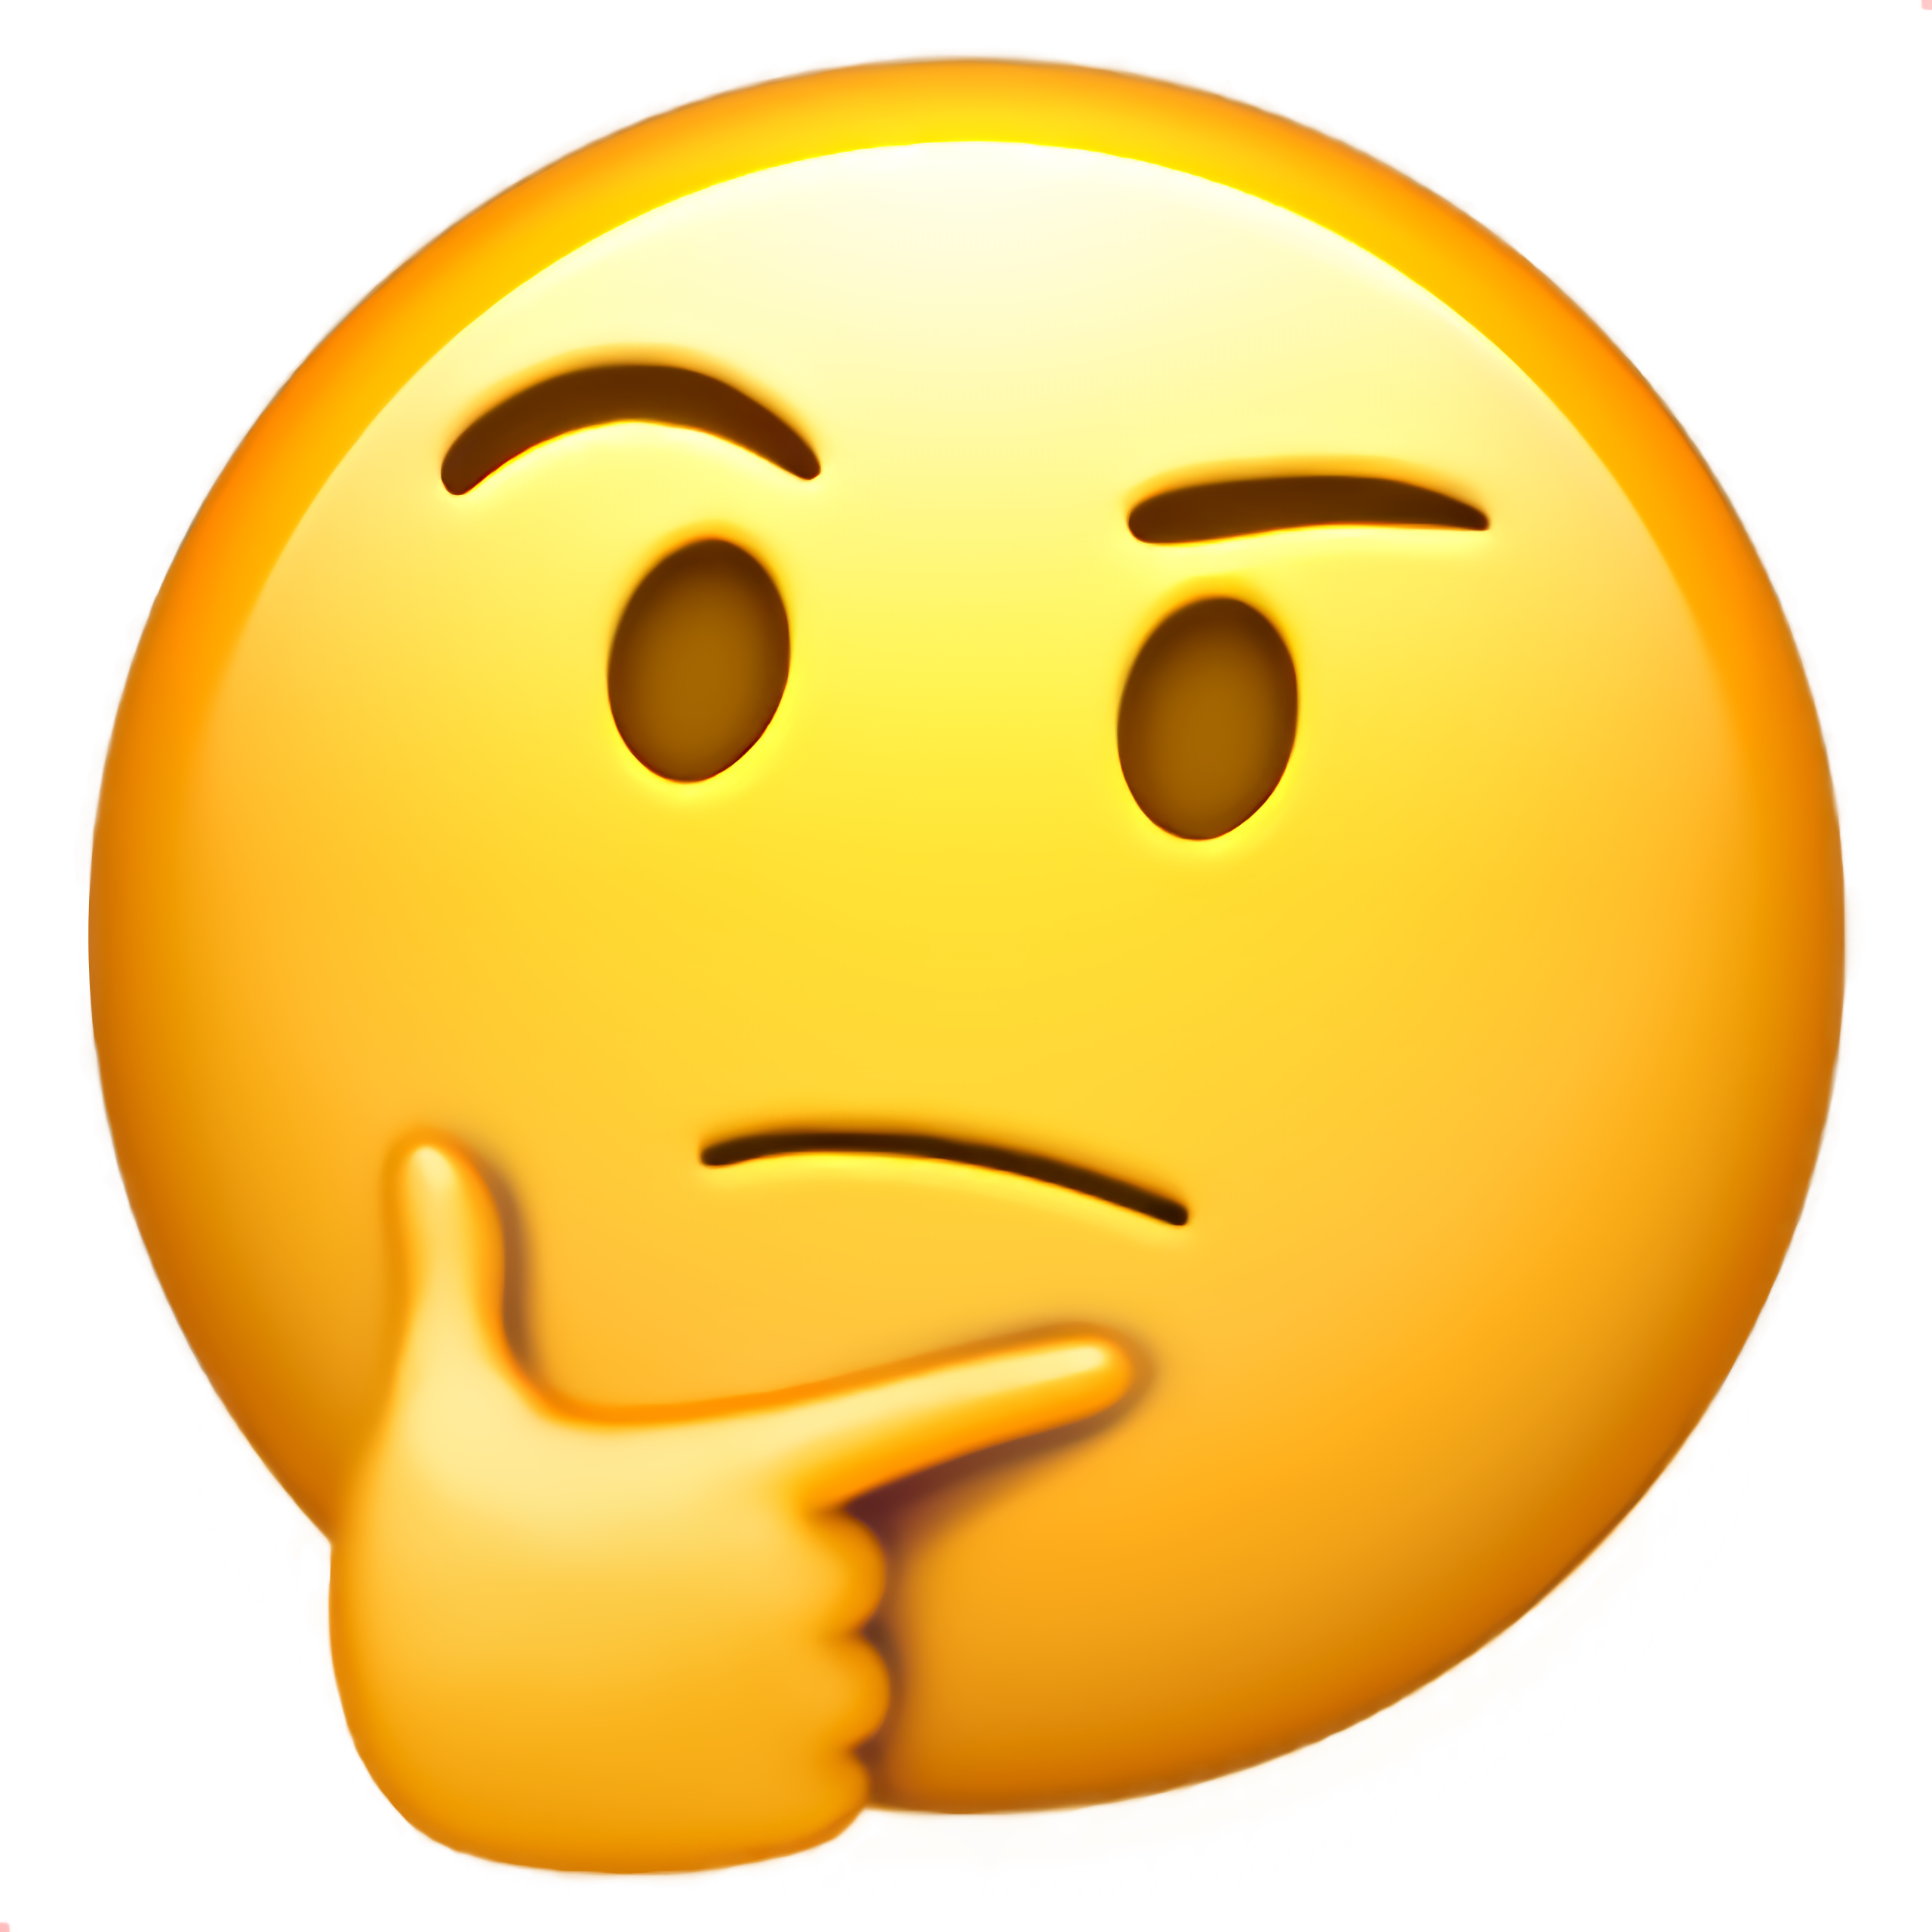
Запитання для перевірки знань
Що таке комп'ютерна програма?
Що таке мова програмування?
Які складові частини мови програмування? Опишіть кожну з них.
Що таке синтаксична помилка?
Яке призначення програми-транслятора?
Які види трансляторів ви знаєте?
Чим відрізняється робота програми-інтерпретатора від роботи програми-компілятора?

Slide 26
Дякую за увагу!

